Slide 1
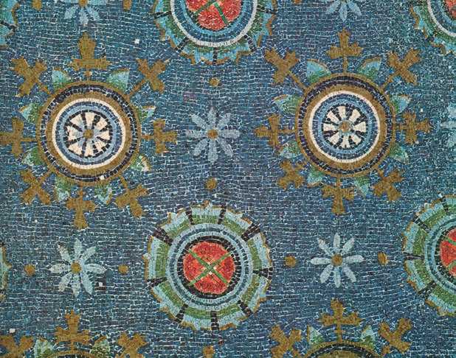
Ókeresztény fali mozaikok
Pázmány Péter Katolikus Egyetem
Bölcsészet- és Társadalomtudományi Kar
Történelem szak
Szabó Lili Anna előadása
Pilisvörösvár
2026

Slide 2
Szakirodalomjegyzék
Kádár Zoltán: Bizánci művészet. Corvina Kiadó. Budapest, 1987. pp. 32-44., 45-62.
Lassus, Jean: L'univers chrétien et byzantin. Ford.: Kádár Zoltán. Corvina Kiadó. Budapest, 1973. pp. 88-104.
Michael Avi-Yonah: Ancient Mosaics. Cassel and Company Ltd. London, 1975. pp. 62–88. (saját fordítás)
Vanyó László: Az ókeresztény művészet szimbólumai. Jel Kiadó. Budapest, 2010. pp. 165-182., 210-225.

Slide 3

Mit nevezünk „mozaiknak”?
Muszeion; opus musivum
Mész és szalma alap, eleinte fekete-fehér kövek
Ragasztás: mészhabarcs és márvány
„opus tessalatum” és „opus sectile”

Slide 4

Padlómozaik-fali mozaik
Elhelyezés és nézőpont
vízszintes függőleges
Funkció
dekoratív reprezentatív
Anyaghasználat és stílus
kő; naturalista ábrázolás üvegtesserae; monumentalizmus

Slide 5
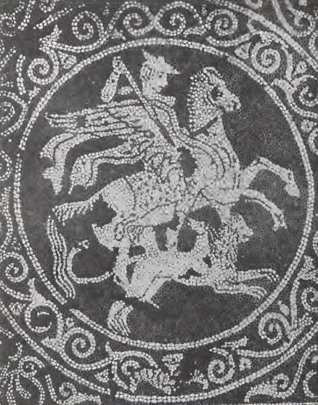
Padlómozaik egy olüntoszi házban, Görögországban (Kr.e. 5-4. század)
Kép forrása: https://www.britannica.com/place/Olynthus-ancient-city-Greece

Slide 6
Ókeresztény mozaikok
1. évszázad (Nero császár!!)
Constantinus császár; 313
Templomok kriptái
Itália → jobb állapotban maradtak fenn

Slide 7
Ravenna mozaikjai
Bizánci stílus fokozatossága
Főváros
Szegény város → mozaikoknak kedvező
Kora középkor mozaikstílusa

Slide 8
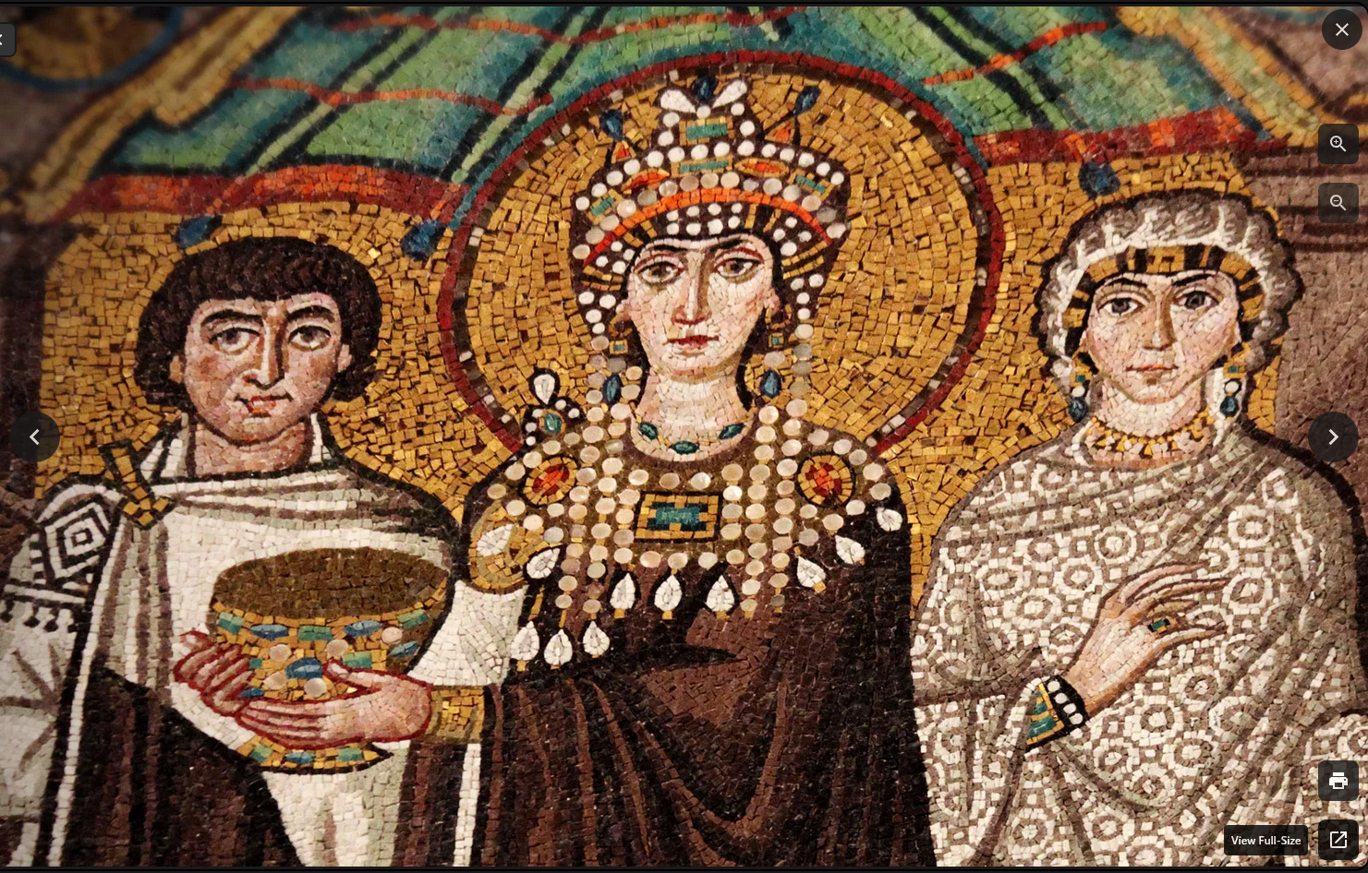
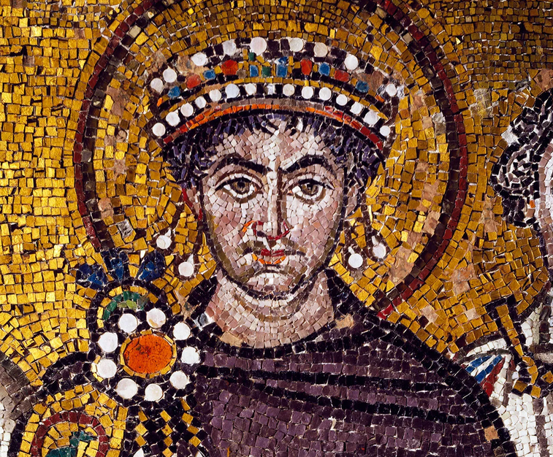
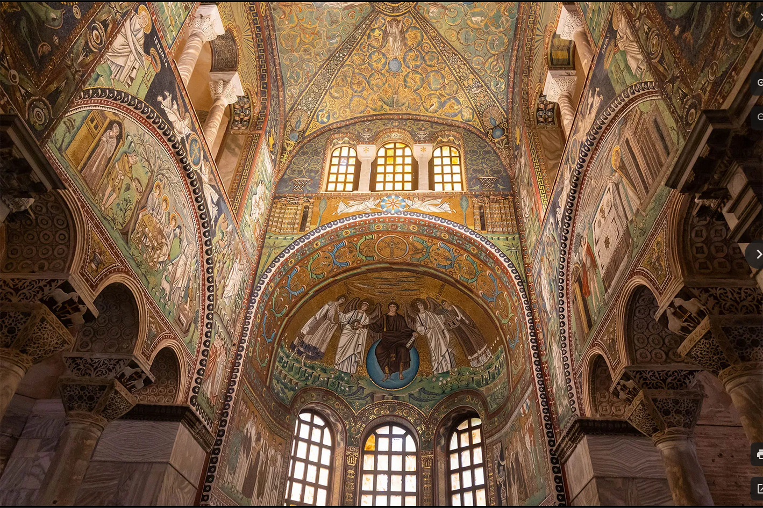
A ravennai San Vitale - templom
Képek forrása: https://www.britannica.com/place/Church-of-San-Vitale

Slide 9
Bizánc monumentalizmusa I.
Római hagyományok → szimbolikus formanyelv
Térbeli áthelyeződés: padlótól a kupoláig
Aranyozott tesserae és smalti üveg
Fénytechnika
Frontalitás
Színek szimbolikája

Slide 10
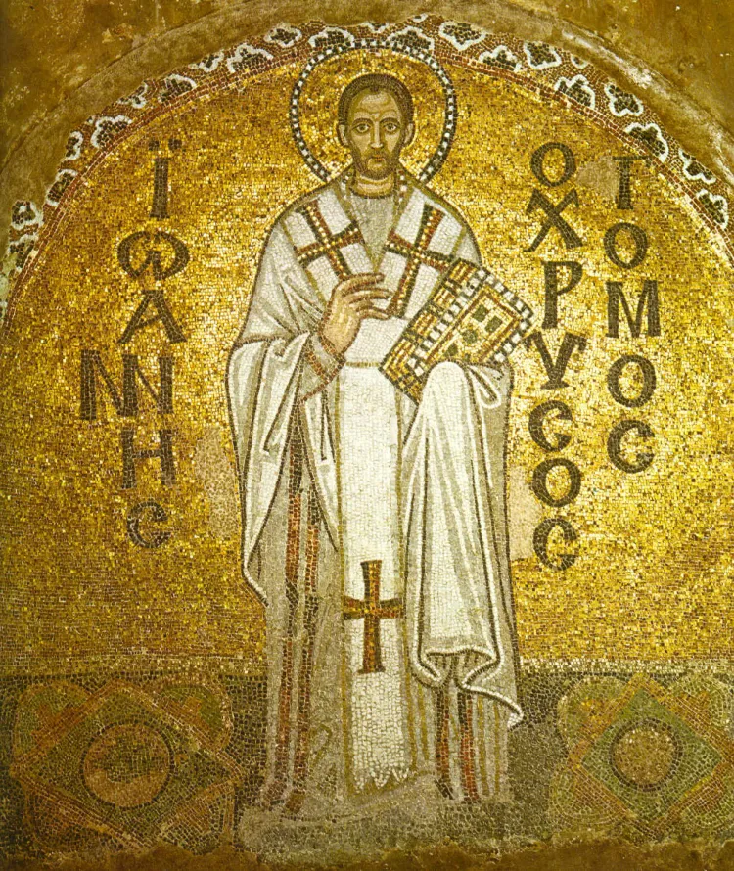
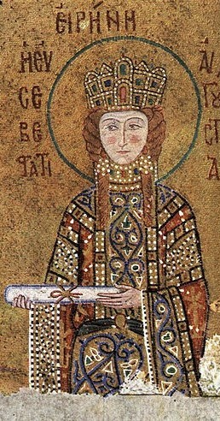
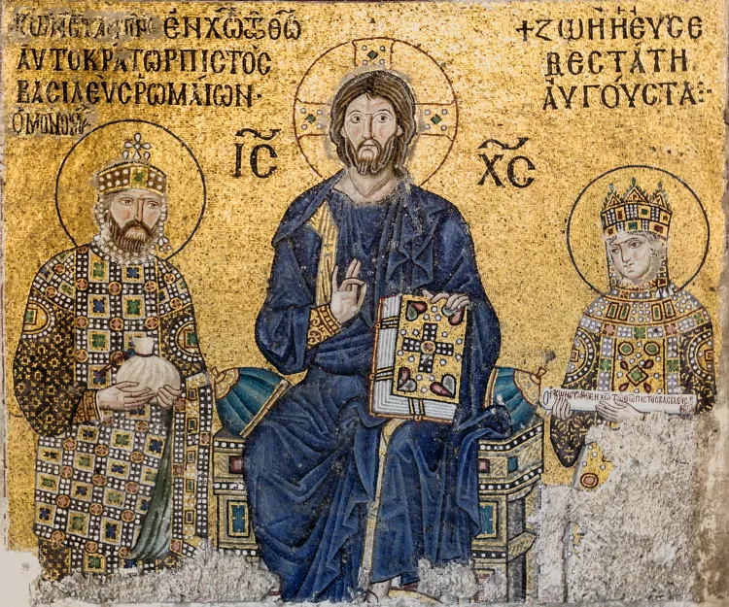
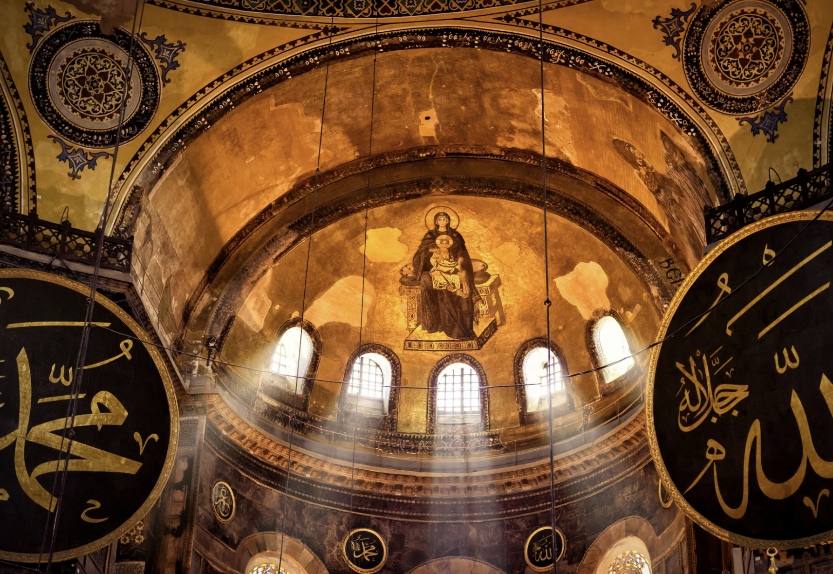
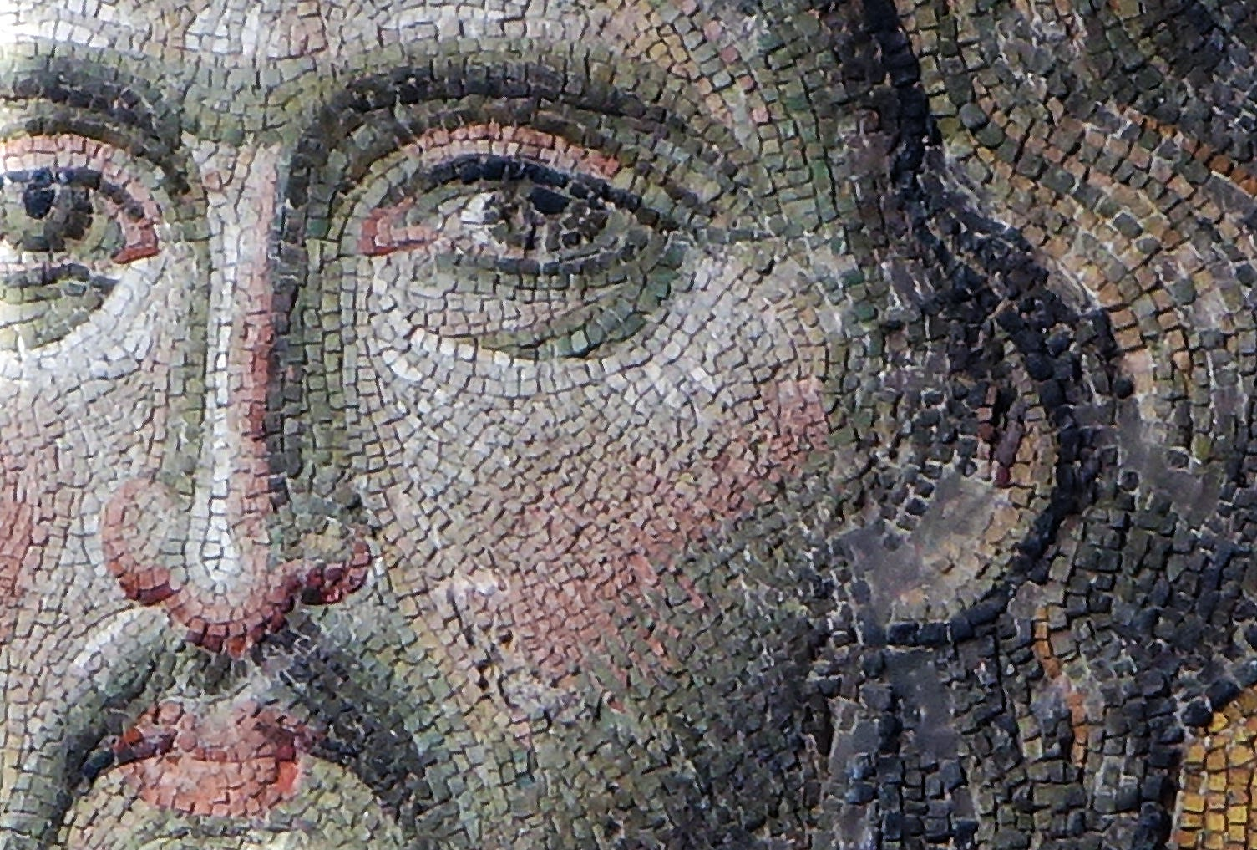
A konstantinápolyi Hagia Sophia templom
1.
2.
3.
4.
5.
Képek forrása: https://mosaicandglass.com/2023/10/out-of-shadows-the-mosaics-of-hagia-sophia/

Slide 11
Bizánc monumentalizmusa II. - Ikonoklasztázia
III. Leó pápa
Nüsszai Szent Gergely, Damaszkuszi Szent János
797. Eiréné császárnő
Utolsó képromboló: Theophilosz császár
I. Baszileiosz császár
869. földrengés

